Slide 1
業務持續運作-管理程序

Slide 2
建立業務 持續運作策略
營運衝擊分析 BIA
識別防禦性
控制措施
發展復原策略
發展營運持續計畫
測試與演練
維護營運持續計畫

Slide 3
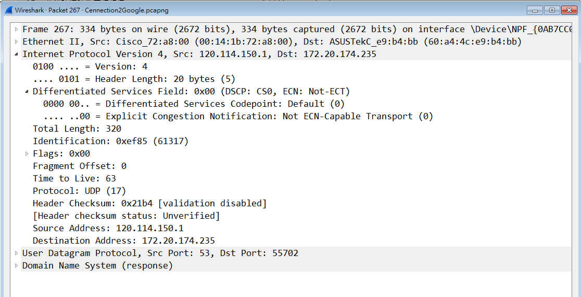
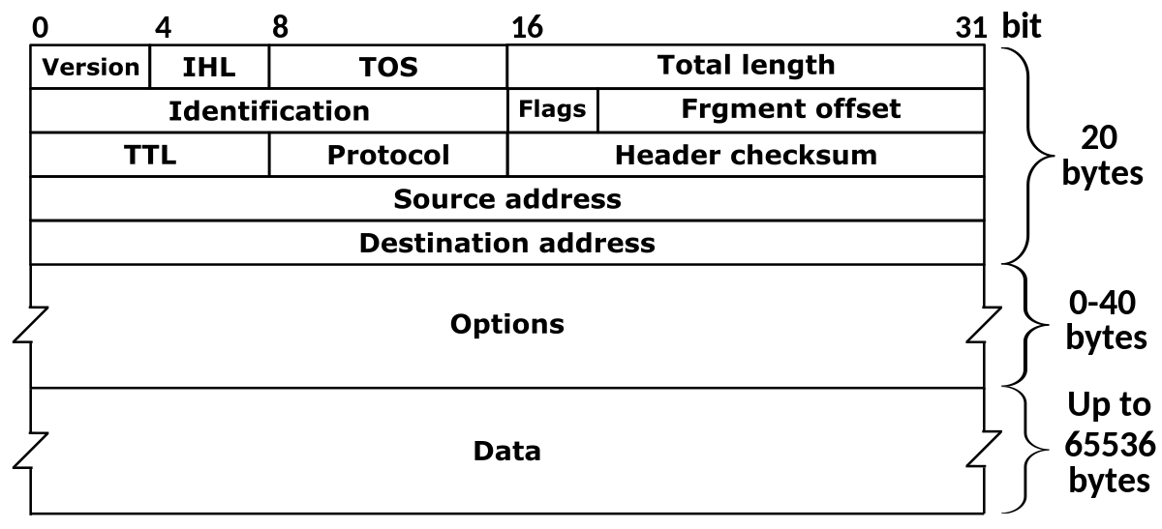

Slide 4
https://en.wikipedia.org/wiki/Business_continuity_planning

